Slide 1

ПРЕЗЕНТАЦІЯ ВОЛОНТЕРСЬКОГО ОСЕРЕДКУ “МИЛОСЕРДЯ”
ТУМЕНСЬКОГО НВК

Slide 2
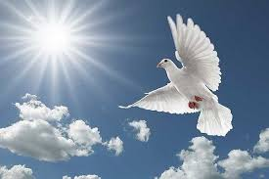
Волонтерський осередок “Милосердя” створений для поширення цілеспрямованої організованої добротворчої діяльності учнів по наданню допомоги одиноким людям, дітям-сиротам та всім нужденним, на виконання Закону України “Про сприяння соціальному становленню та розвитку молоді в Україні”, Закону України “Про освіту”, Закону України “Про соціальну роботу з дітьми та молоддю”.

Slide 3
МЕТА
Формування усвідомленого розуміння в учнів поняття “життя”, його унікальності, цінності, значущості для кожної особистості.
Спонукання до роздумів над важливими життєвими проблемами.
Розвиток ставлення до власного життя та інших людей як до найвищої цінності.

Slide 4
ЗАВДАННЯ
Створення умов для саморозвитку членів волонтерського осередку як особистостей, членів суспільства, громадян України.
Вивчення та впровадження кращого досвіду роботи з питань волонтерського руху в Україні.
Допомога неповнолітнім та молоді, що опинилися в екстримальній життєвій ситуації.
Спонукання молоді до роздумів над життєвими проблемами.

Slide 5
Напрями діяльності
Збір інформації про кризові категорії учнів та їхніх сімей у межах свого населеного пункту.
Допомога сиротам, вдовам, турботливе ставлення до безпомічних.
Надання окремих послуг людям похилого віку, ветеранам війни.
Організація та проведення недільних зустрічей, операцій, акцій.

Slide 6
Структура волонтерського осередку “Милосердя”
Доброчинці
Промінчик
Волонтерський осередок «Милосердя»
Перлини доброти
Юні помічники
Загони
Добре братство
Надія
Руки допомоги

Slide 7
Організація роботи
Координація роботи волонтерських загонів НВК
Ознайомлення учнів з основами волонтерського руху
Залучення учнів до участі у волонтерському русі
Проведення тренінгів для волонтерів
Лекції з питань залучення волонтерів до соціальної роботи
Розробка проектів
Проведення акцій, операцій
Конкурс “Волонтер року”

Slide 8
Проект
“Творімо милосердя разом”
Мета
Формування і розвиток свідомої особистості з громадською
позицією, готовою до конкретного вибору свого місця в житті,
здатного змінити на краще своє життя, життя інших
та життя своєї країни.
Завдання
Сприяння через миротворчу діяльність формуванню та розвитку
в учнів особистісних, громадських загальнолюдських цінностей.

Slide 9
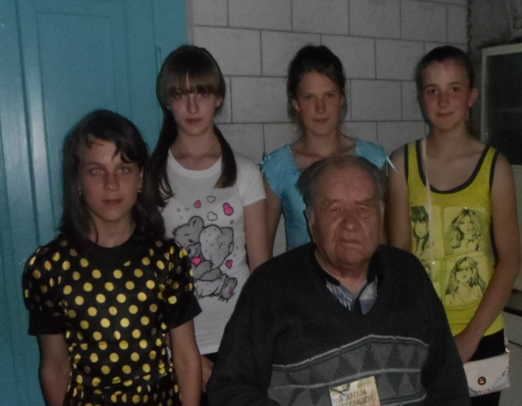
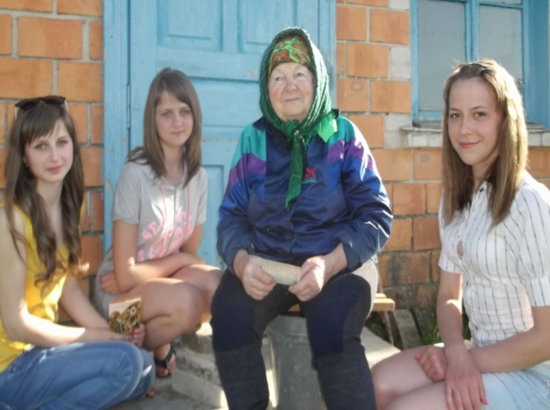
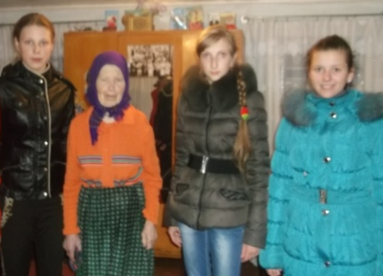
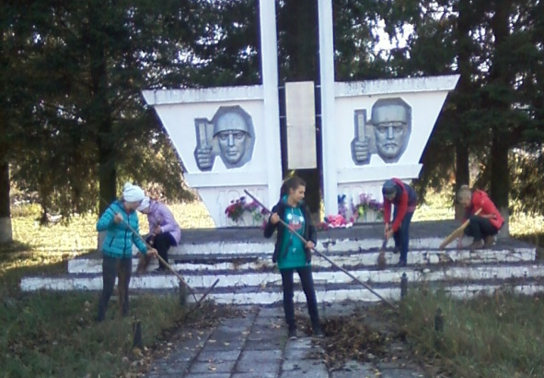
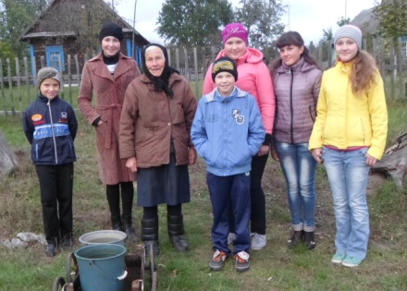
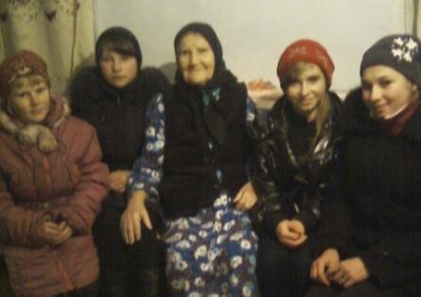
Реалізація проекту
“Творімо милосердя разом”
АКЦІЇ ТА ОПЕРАЦІЇ

Slide 10
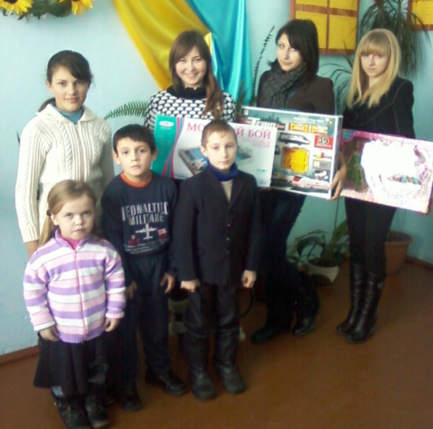
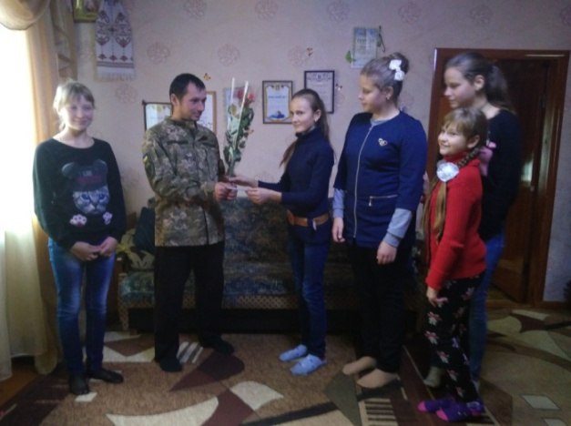

Slide 11
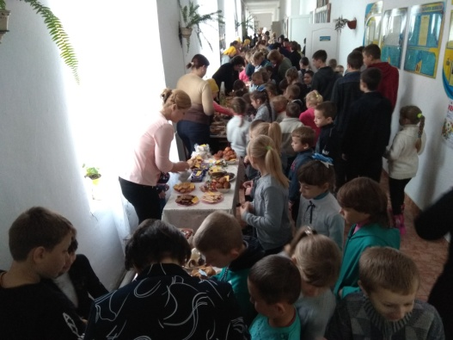
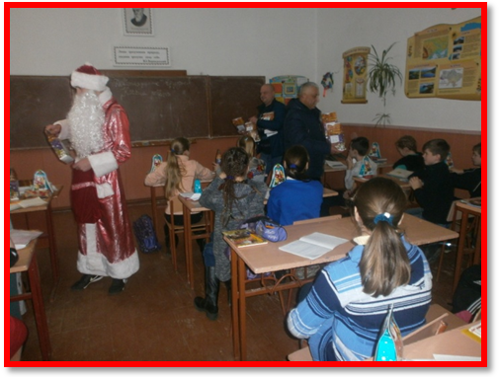
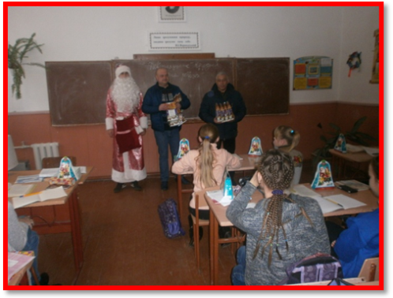
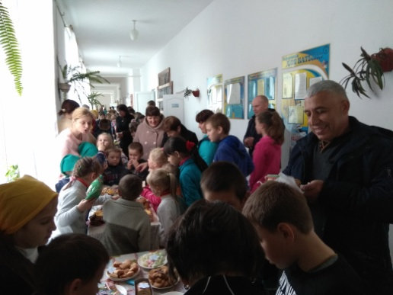
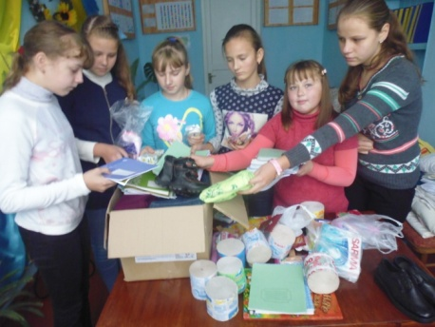
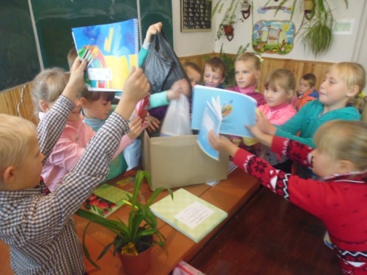

Slide 12
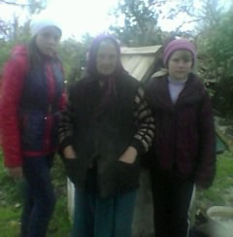
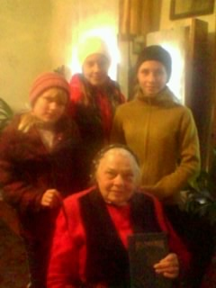

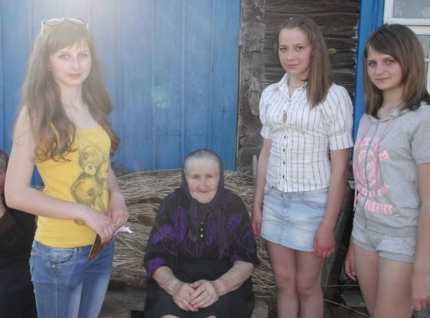
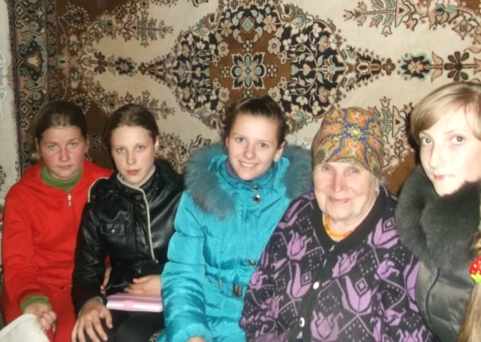
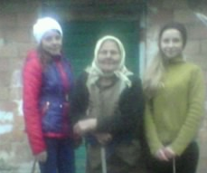
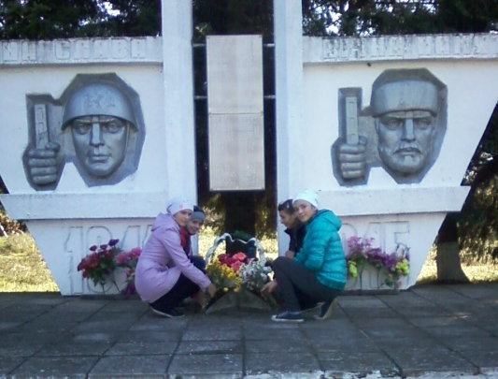

Slide 13
ХАЙ ЩАСТИТЬ!

